Slide 1
সবাইকে স্বাগতম

Slide 2
শিক্ষক পরিচিতি
নাজমুস সাকিব খান কনা সহকারি শিক্ষক কলাপাড়া সরকারি প্রাথমিক বিদ্যালয় কলাপাড়া,পটুয়াখালি।

Slide 3
বিষয় পরিচিতি
প্রাথমিক বিজ্ঞান
শ্রেণি: পঞ্চম
অধ্যায়:৭ পাঠ: স্বাস্থ্যবিধি(সংক্রামক রোগ)

Slide 4
শিখনফল
৯.২.১ সংক্রামক রোগ কি তা ব্যাখ্যা করতে পারবে।
৯.২.২ বিভিন্ন সংক্রামক রোগের উদাহরণ দিতে পারবে।
৯.২.৩ সংক্রামক রোগ কিভাবে ছড়ায় তা বর্ণনা দিতে পারবে।

Slide 5
এসো একটি পূর্বজ্ঞান যাচাই করেদেখি

Slide 6
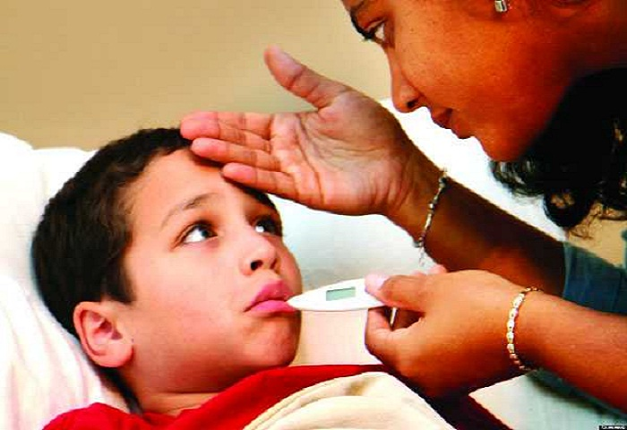
পাঠ ঘোষণা
আমাদের আজকের পাঠ হচ্ছে স্বাস্থ্যবিধি

Slide 7
স্বাস্থ্যবিধি মেনে চলে আমরা স্বাস্থ্য ভালো রাখতে পারি এবং স্বাস্থ্যের উন্নতি করতে পারি।স্বাস্থ্যবিধি মেনে চলার পরেও আমরা রোগাক্রান্ত হই।আমরা কেন রোগাক্লান্ত হই ?আমরা কীভাবে রোগ প্রতিরোধ এবং রোগের প্রতিকার করতে পারি?

Slide 8
সংক্রামক রোগের বিস্তার কিভাবে হয়?

Slide 9
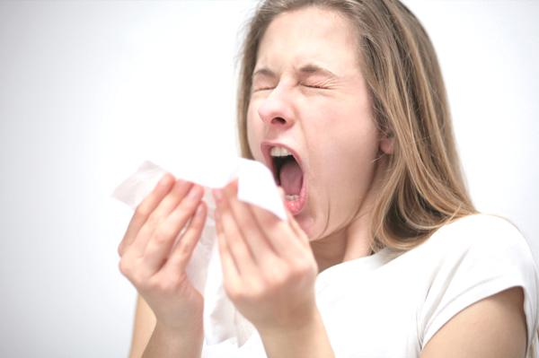
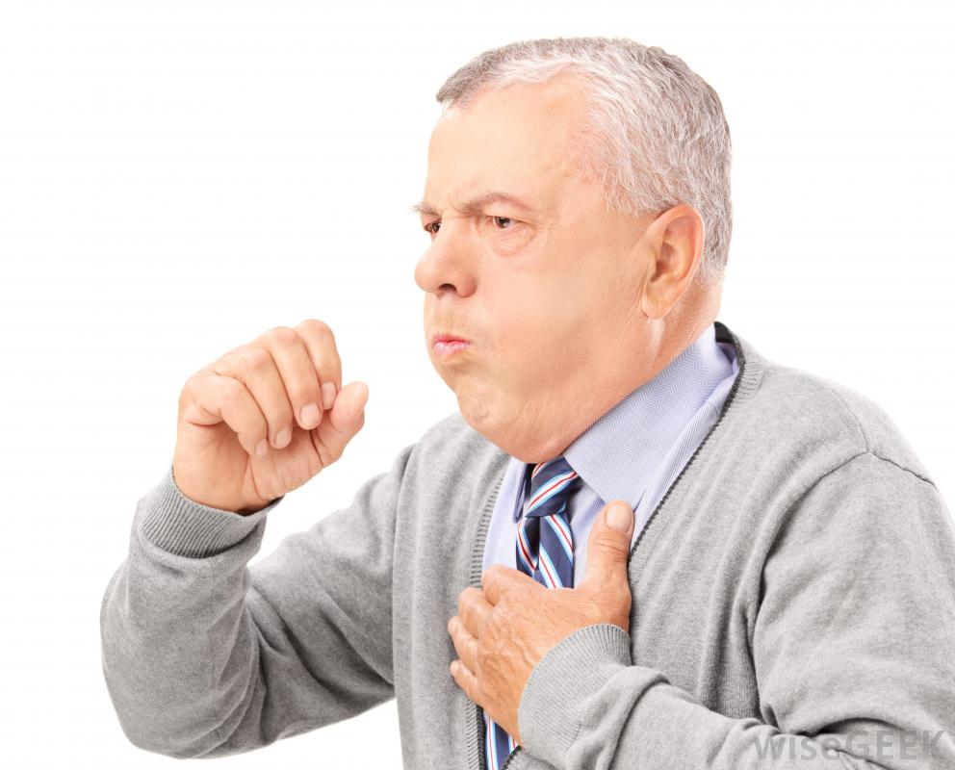
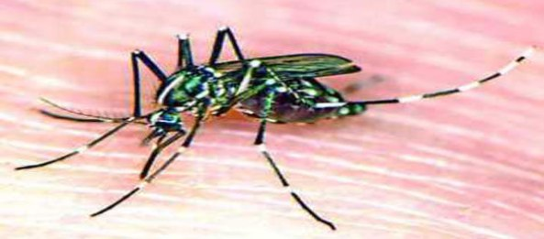
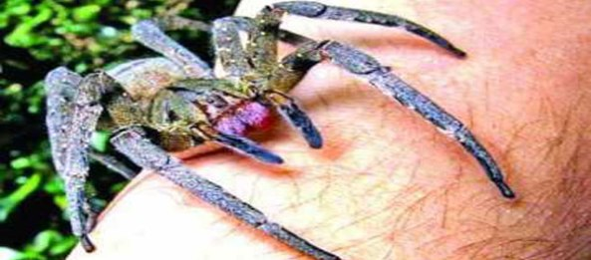
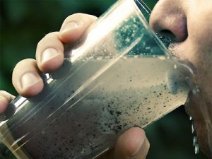
হাঁচি –কাশির মাধ্যমে।
সংক্রমিত ব্যাক্তির ব্যবহৃত জিনিসপত্র ব্যবহার করলে।
মশার মতো পোকামাকড় বা কুকুরের মতো প্রাণীর কামড়ের মাধ্যমে ।
দূষিত খাদ্য গ্রহণ এবং দূষিত পানি পানের মাধ্যমে।

Slide 10
সংক্রামক রোগ কিভাবে ছড়ায়
হাঁচি-কাশির মাধ্যমে
সংক্রমিত ব্যাক্তির ব্যবহৃত জিনিস ব্যবহার
মশার মত পোকামাকড় বা কুকুরের মতো প্রাণীর কামড়ের মাধ্যমে
দূষিত খাদ্য গ্রহণ এবং দূষিত পানি পানের মাধ্যমে

Slide 11
বিভিন্ন ধরনের সংক্রামক রোগ যেমন-বায়ুবাহিত রোগ ,পানিবাহিত রোগ,ছোঁয়াচে রোগ,প্রাণী ও পোকামাকড়বাহিত সংক্রামক রোগ ।

Slide 12
বায়ুবাহিত রোগ কি?
যে সকল রোগ যা হাঁচি-কাশি বা কথাবার্তা বলার সময় বায়ুতে জীবাণূ ছড়ানোর মাধ্যমে হয়ে থাকে,তাকে বায়ুবাহিত রোগ বলে।

Slide 13
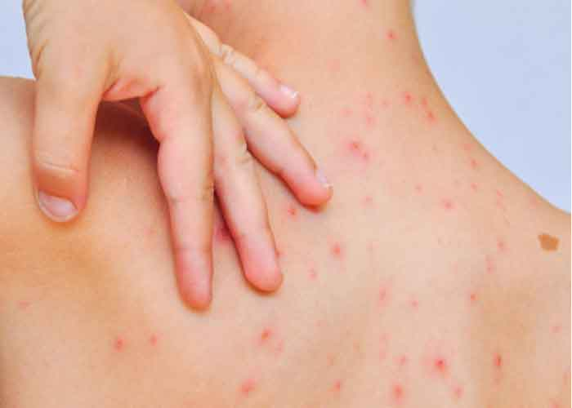
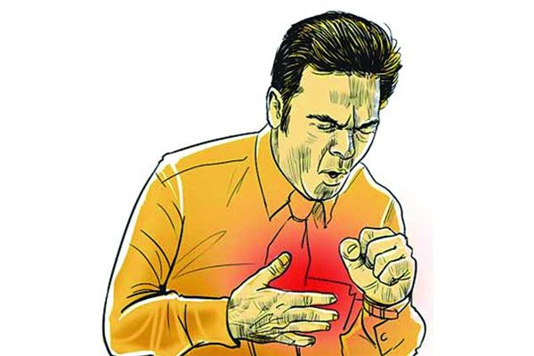
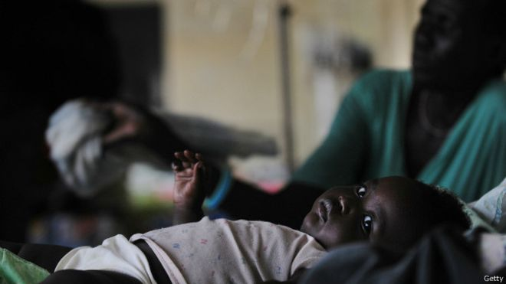
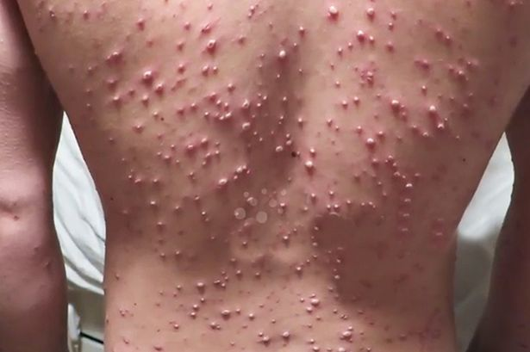
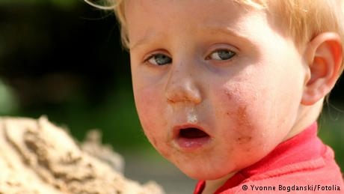
হাম
যক্ষা
গুটিবসন্ত
ইনফ্লুয়েঞ্জা
সোয়াইন ফ্লু

Slide 14
যে সকল রোগ যা জীবাণুযুক্ত দূষিত পানির মাধ্যমে বিস্তার লাভ করে তাকে পানিবাহিত রোগ বলে।

Slide 15
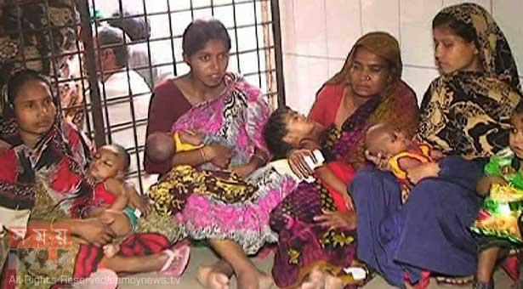
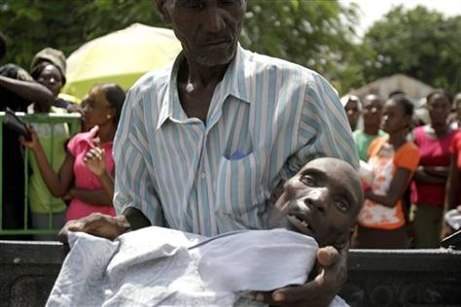
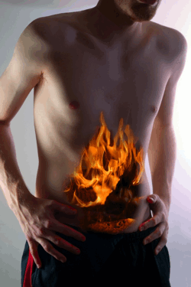
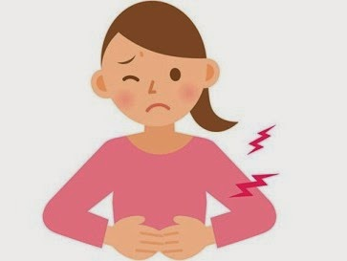
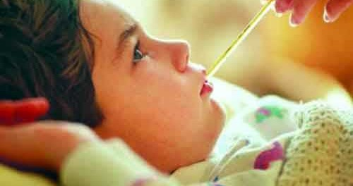
ডায়রিয়া
কলেরা
টায়ফয়েড
আমাশয়

Slide 16
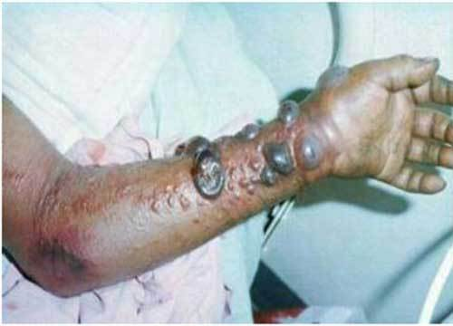
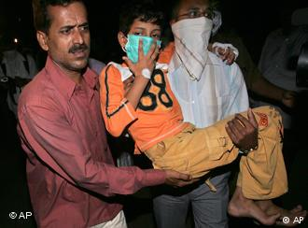
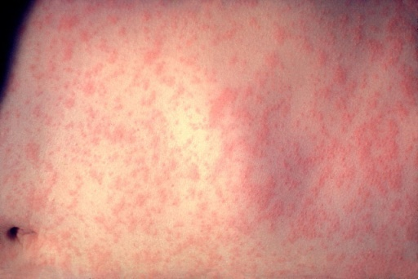
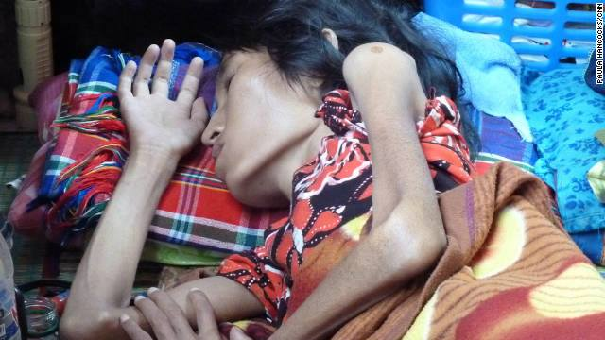
রোগাক্রান্ত ব্যাক্তি প্রত্যক্ষ বা পরোক্ষ সংস্পর্শে যে সকল রোগ সংক্রমণ হয় তাই ছোঁয়াচে রোগ।
ইবোলা
ফ্লু
এইডস
হাম

Slide 17
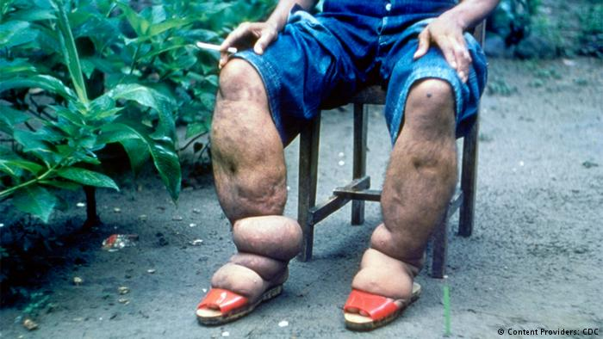
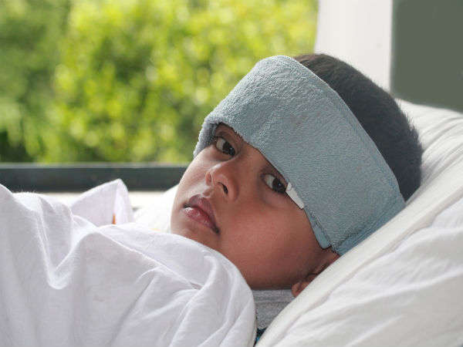
বিভিন্ন প্রাণী এবং পোকামাকড়ের মাধ্যমে কিছু জীবাণুবাহিত রোগ ছড়ায়।কুকুরের কামড়ের মাধ্যমে জলাতঙ্ক রোগ ছড়ায় ।মশার কামড়ের মাধ্যমে ম্যালেরিয়া এবং ডেঙ্গু রোগ ছড়ায়।
জলাতঙ্ক
ডেঙ্গু
ম্যালেরিয়া

Slide 18
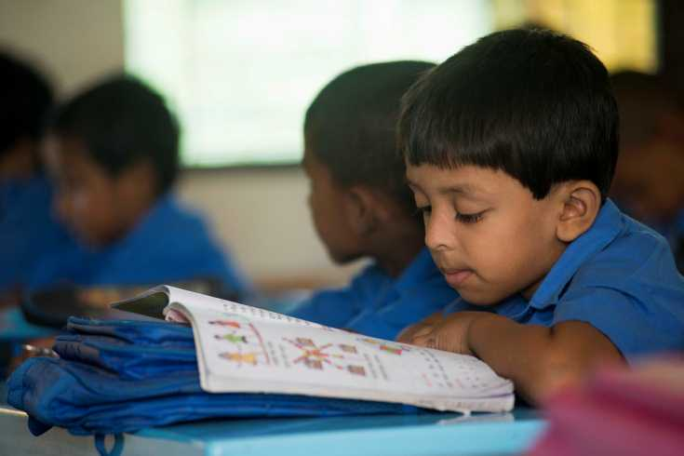
বইয়ের সাথে সংযোগ স্থাপন
তোমাদের প্রাথমিক বিজ্ঞান বইয়ের “৪৭ ও ৪৮ পৃষ্ঠা”পড় এবং চিন্তা কর।

Slide 19
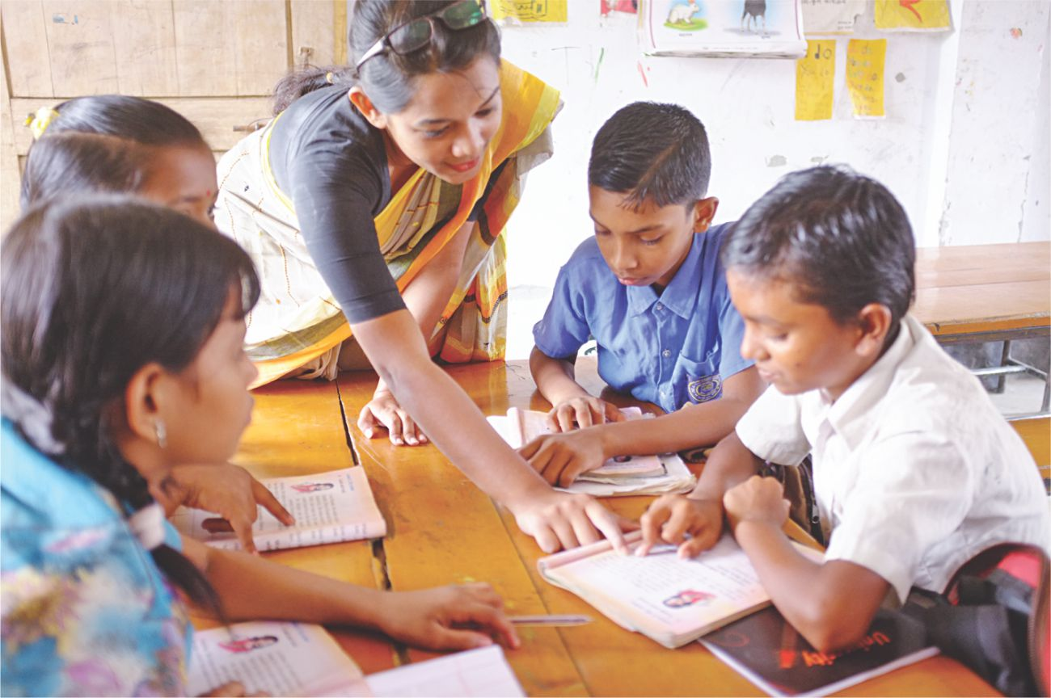
দলীয় কাজ

Slide 20
সংক্রামক রোগ কীভাবে ছড়ায় ?
১।
২।
৩।
৪।

Slide 21
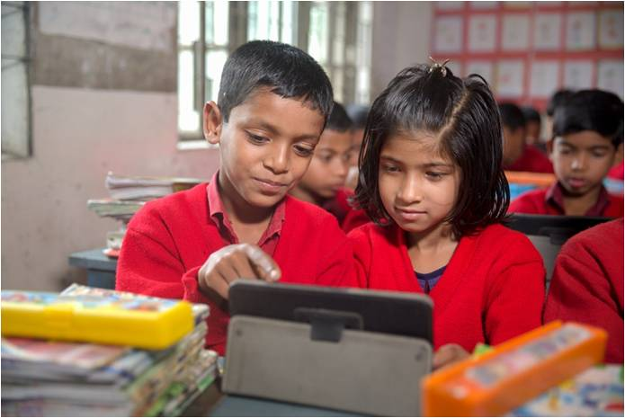
মূল্যায়ন

Slide 22
রোগের প্রকারভেদ | রোগের নাম
বায়ুবাহিত
পানিবাহিত
ছোঁয়াচে
প্রাণী এবং পোকামাকড়বাহিত
সোয়াইন ফ্লু,হাম,গুটিবসন্ত,যক্ষ্মা এবং ইনফ্লুয়েঞ্জা
ডায়রিয়া,কলেরা,আমাশয় ও টাইফয়েড
ফ্লু,ইবোলা,হাম,এইডস
জলাতঙ্ক,ম্যালেরিয়া,ডেঙ্গু

Slide 23
বাড়ীর কাজ
সংক্রামক রোগ থেকে বাঁচতে তোমার করণীয় কি তা ৩টি বাক্যে খাতায় লিখে আনবে।

Slide 24
সবাইকে ধন্যবাদ

